Slide 1
Учитель высшей квалификационной категории МБОУ СОШ№11 г.Вичуга Ивановская область
Шагина Светлана Владимировна
Логические задачи на комбинаторику

Slide 2

Сегодня утром я наблюдала, как вы заходили в класс. К двери сразу подошли три ученика: Артём, Архип и Анна. Подумайте, в каком порядке они могли войти в класс?
А в каком порядке было бы правильно войти в класс?

Slide 3
Артём, Архип, Анна
Артём, Анна, Архип
Архип, Артём, Анна
Архип, Анна, Артём
Анна, Артём, Архип
Анна, Архип, Артём
Артём
Архип
Анна

Slide 4
В магазине продают воздушные шары: красные, желтые, зеленые, синие. Какие наборы можно составить из двух разных шаров? Сколько наборов
у тебя получилось?

Slide 6

Сколько различных башенок надо нарисовать, чтобы быть уверенным, что сколько бы башенок мы не составляли, среди рисунков всегда окажется нужный и ты всегда будешь выигрывать?
?

Slide 8



Из цифр 2,8,4 составьте
трёхзначные числа так,
чтобы цифры в записи числа
не повторялись
2
8
?
4
2
?

Slide 9


4 парусника готовились к соревнованиям. У каждого был свой корабль. Судьи решили, что надо раскрасить паруса, чтобы парусники были видны издалека и было ясно, кто из спортсменов идет впереди, кто запаздывает.
Покажите, как по-разному раскрасить паруса, если есть всего две краски.

Slide 10
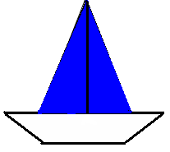
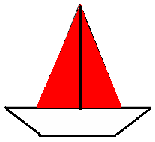

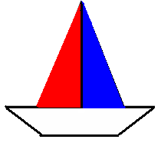

Slide 11


У Миши 6 яблок. Из них 4 красных и 2 зеленых. Миша съел 3 яблока. Какого цвета могли быть яблоки? Сколько вариантов у тебя получилось?

Slide 12


Slide 13



Перечислите все двузначные числа, в записи которых встречаются цифры 0, 1, 2.

